Slide 1






RUC: 20560145358
Oficina: Urb. San Isidro calle, oro – Trujillo – La libertad
Telf: (044) 529684 / 947052964
E-mail: contactos@obricom-ypk.com
Web: www.Obricom-ypk.com

Slide 2
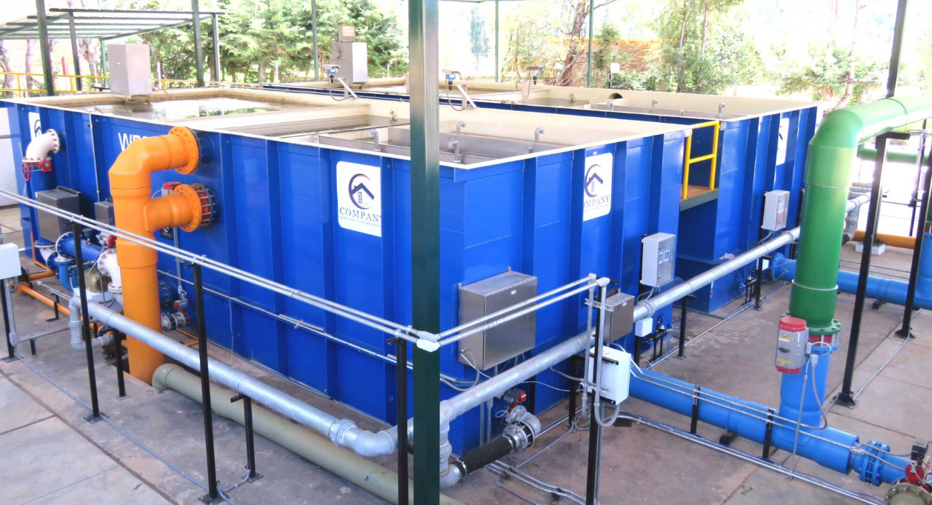
¿QUIENES SOMOS?
OBRICOM YPK S.A., es una empresa peruana de consultores y ejecutores dentro de la Ingeniería eléctrica, electrónica y civil en sus diferentes especialidades, dedicado a proyectos y ejecución de obras saneamiento, automatización y mecánica eléctrica, mantenimiento de equipamientos eléctricos y instrumentación, venta de instrumentos y sistema Scada.
Contamos con una experiencia de 10 años en servicios de ingenieria, construcción, consultoría y mantenimiento en las áreas de electricidad, electrónica mecánica y civil, satisfaciendo las necesidades de nuestros clientes, ofreciendo soluciones ideales en el campo de la automatización, construcción para el sector agua y saneamiento e industrial.
Brindamos soporte de acuerdo a la normativa vigente, a fin de que la alianza estratégica con nuestros clientes se traduzca en eficiencia y diferenciada calidad de servicio.

Slide 3
PROYECTOS Y OBRAS

Slide 4
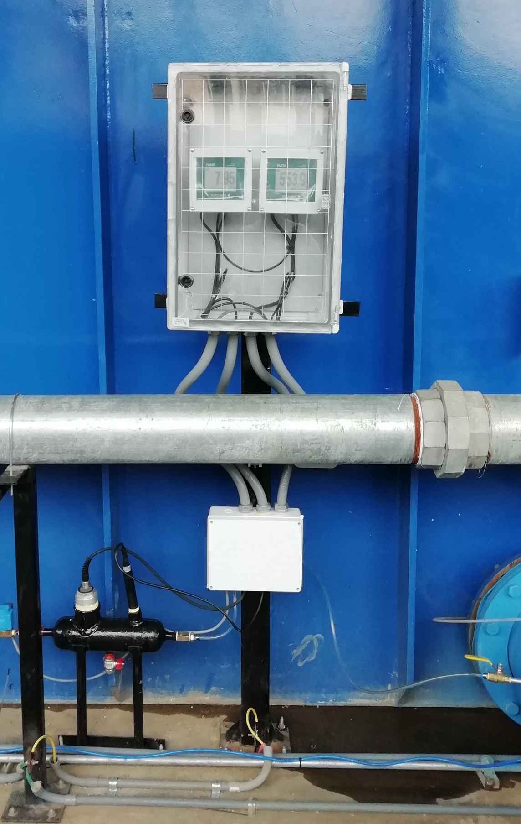
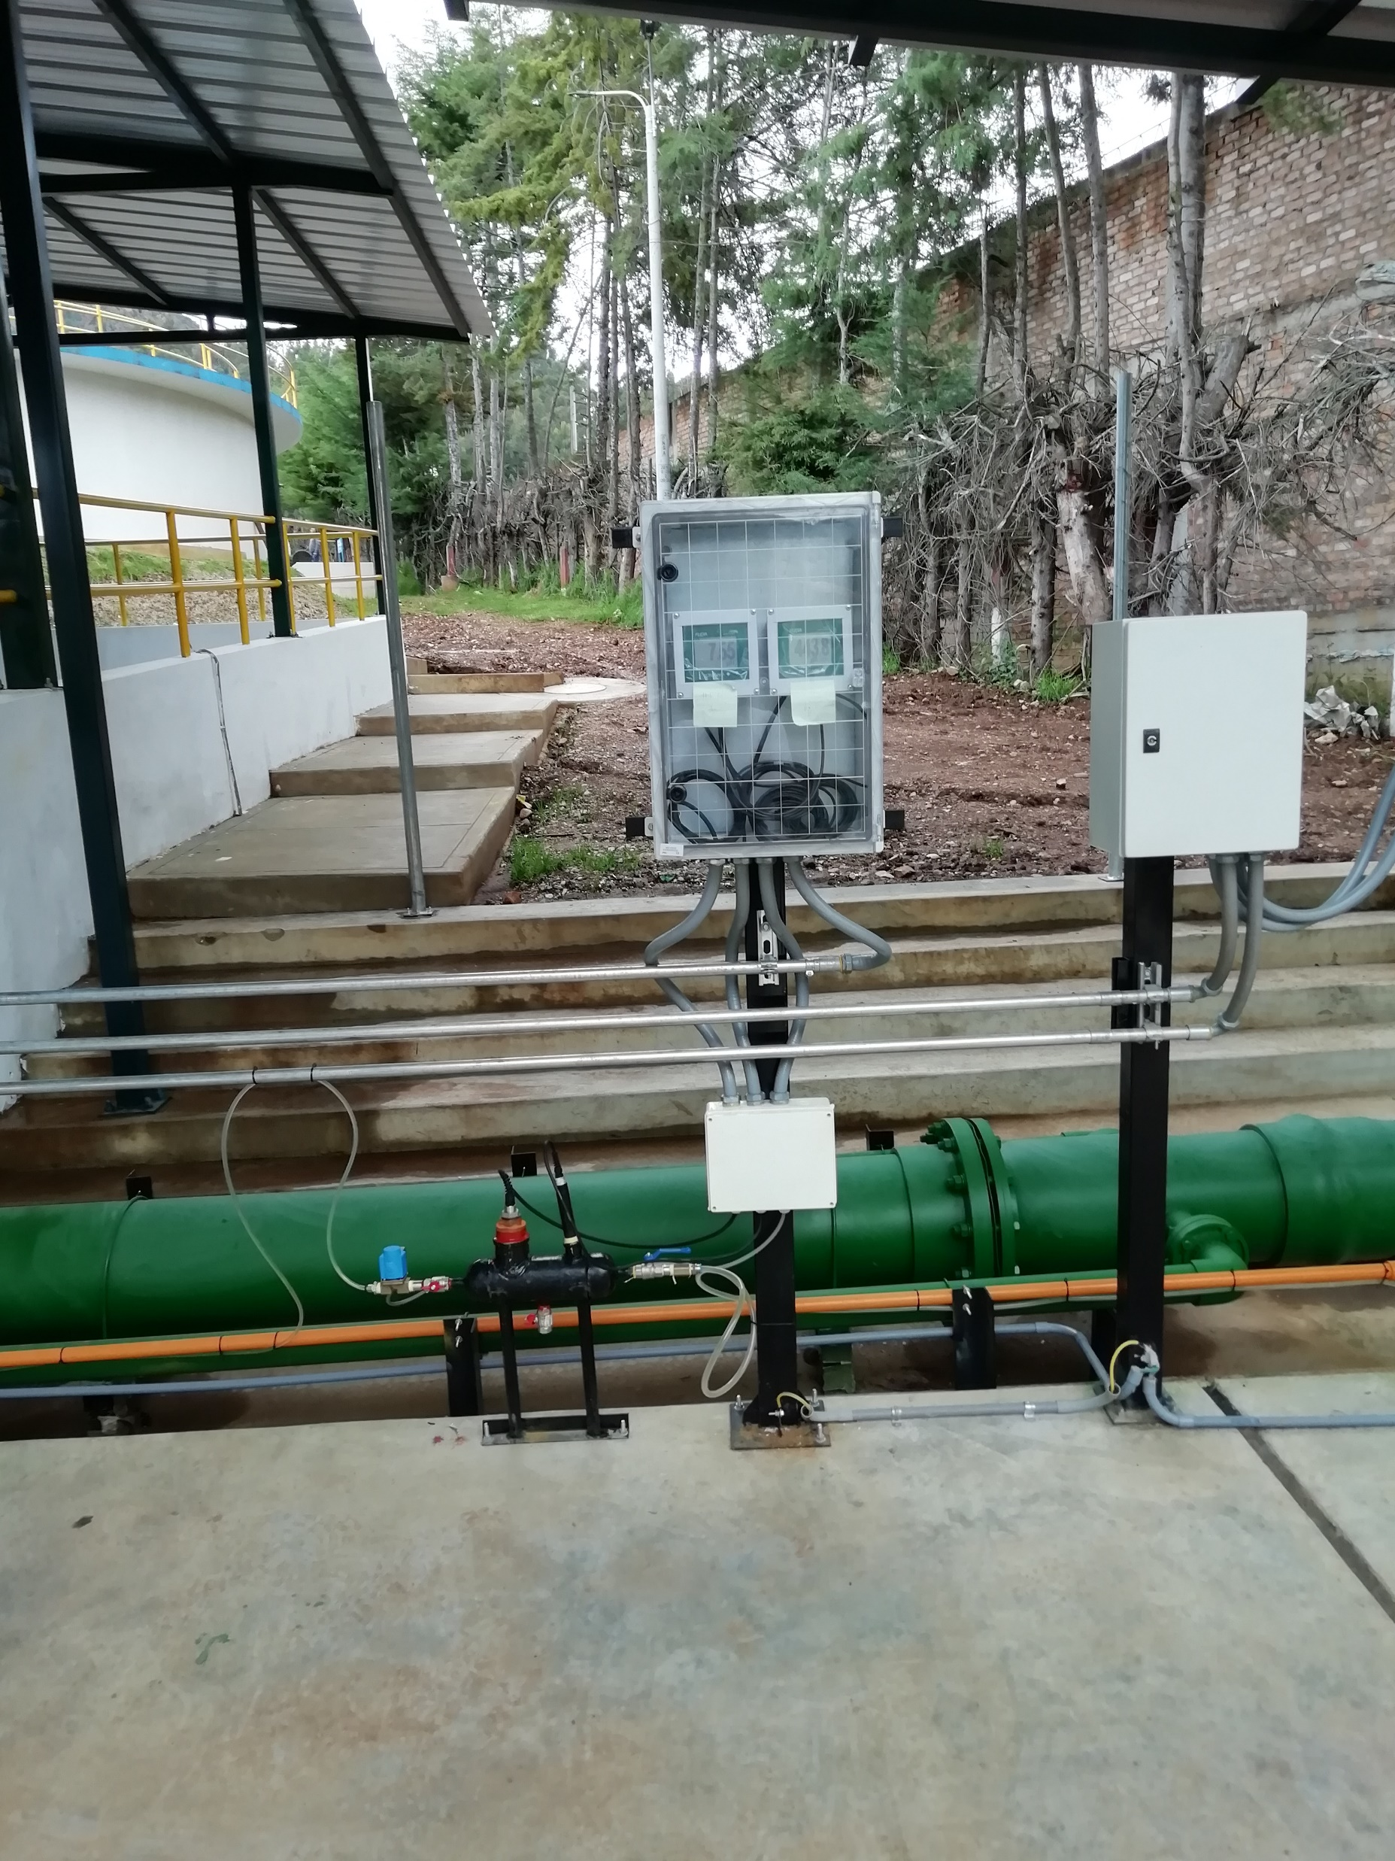
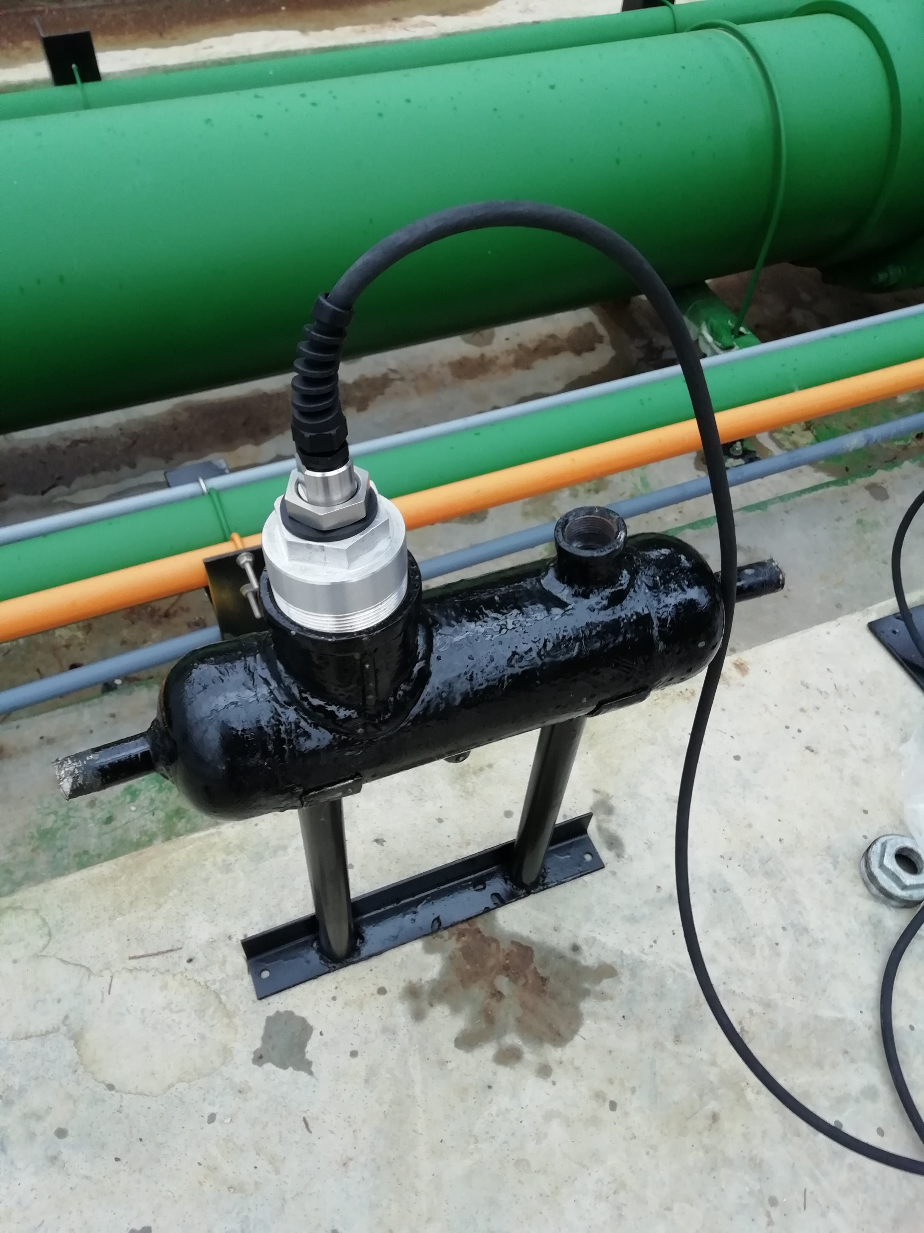
AUTOMATIZACIÓN PTAP PORTATIL DE 100L/S
CONTRATANTE: COMPANY ESTRUCTURAS Y CONSTRUCCIÓN S.R.L
CLIENTE: EPS SEDACAJ S.A.
LUGAR: CAJAMARCA
(AÑO -2018)

Slide 5
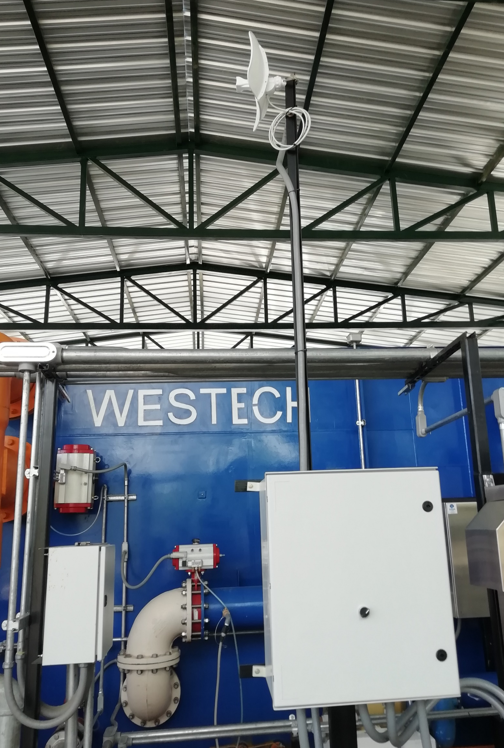
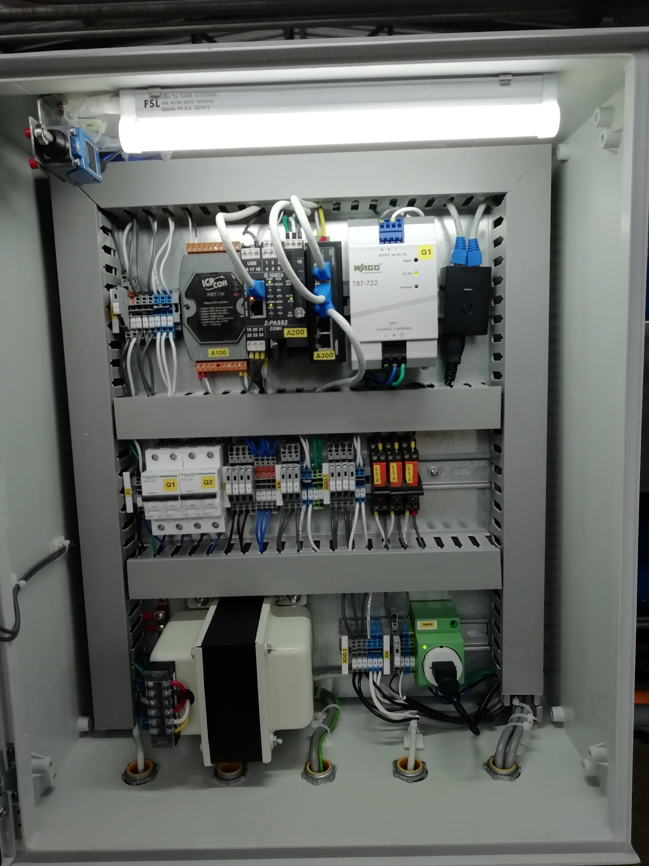
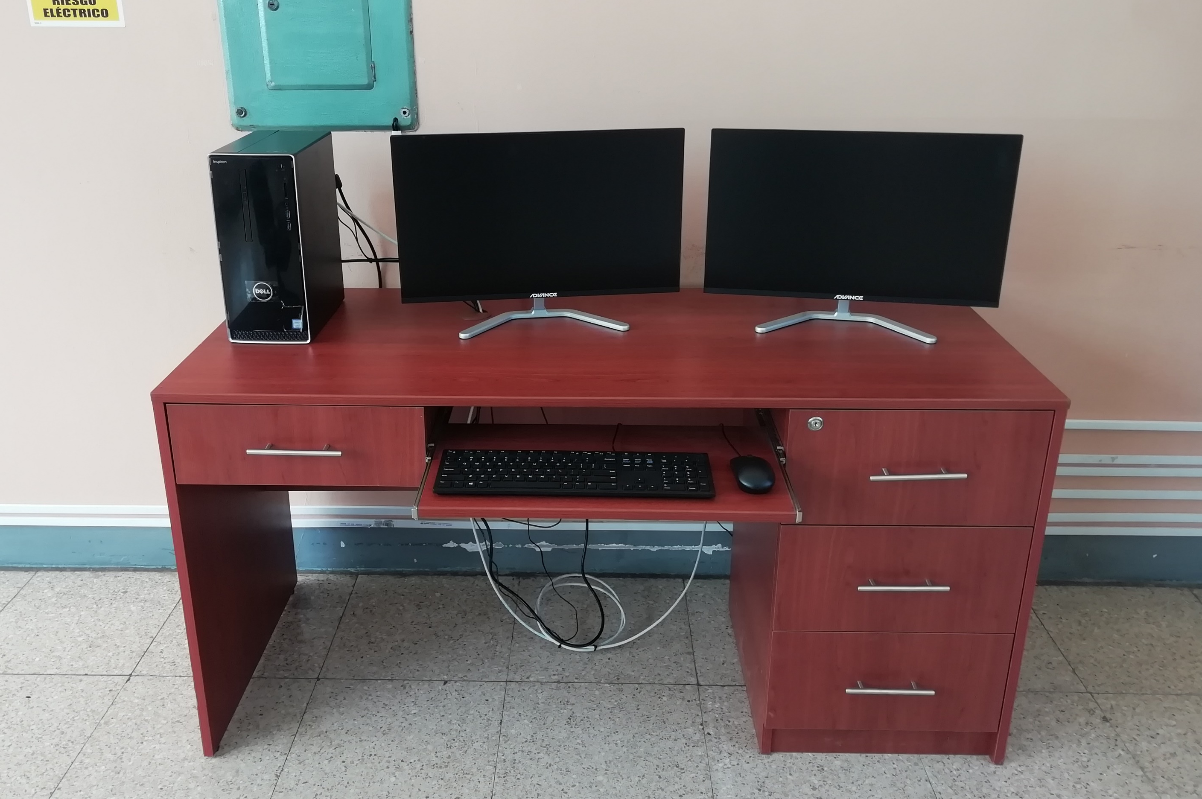
AUTOMATIZACIÓN SCADA-PTAP

Slide 6
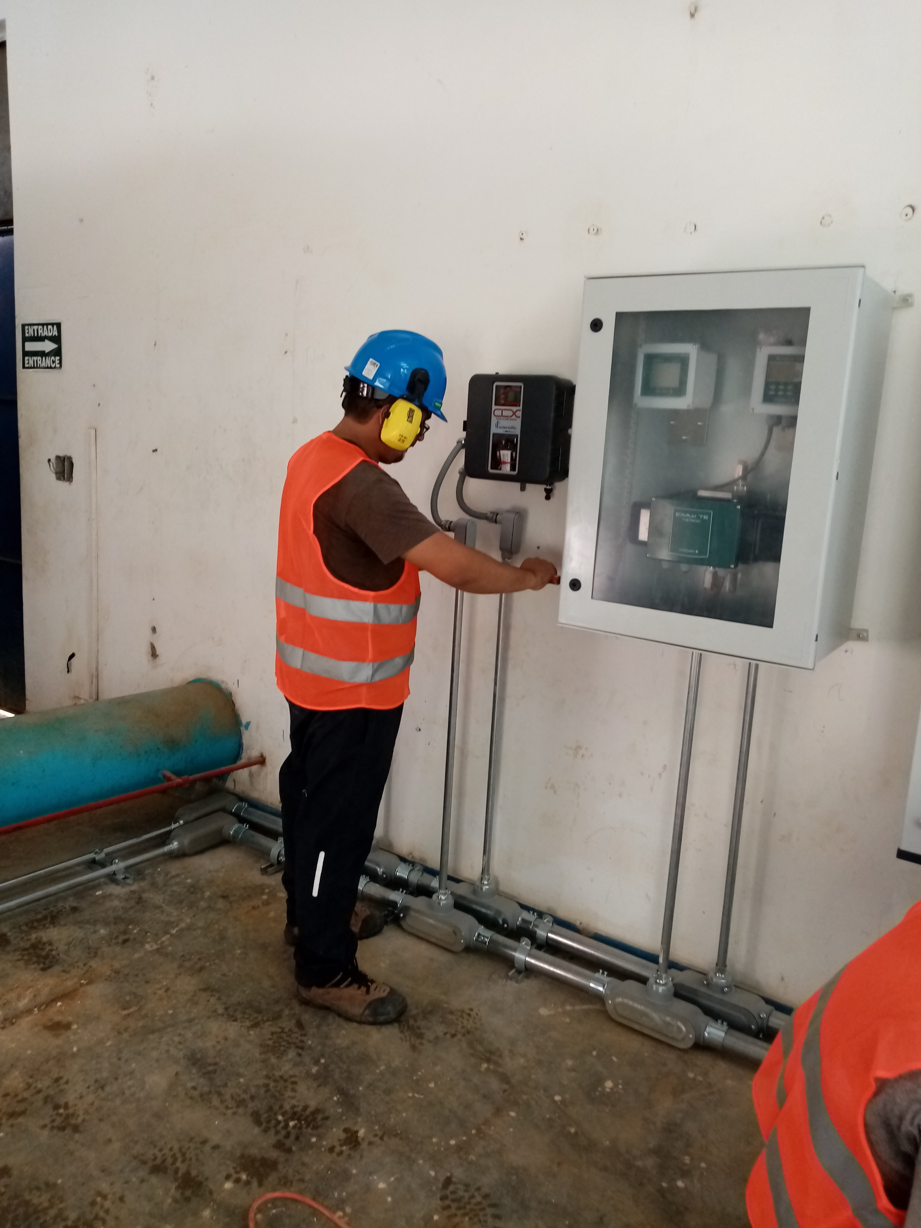
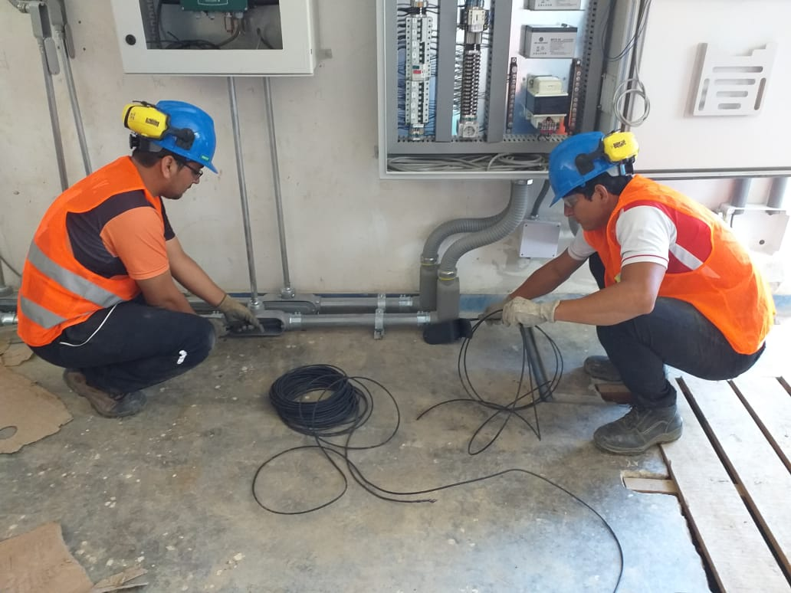
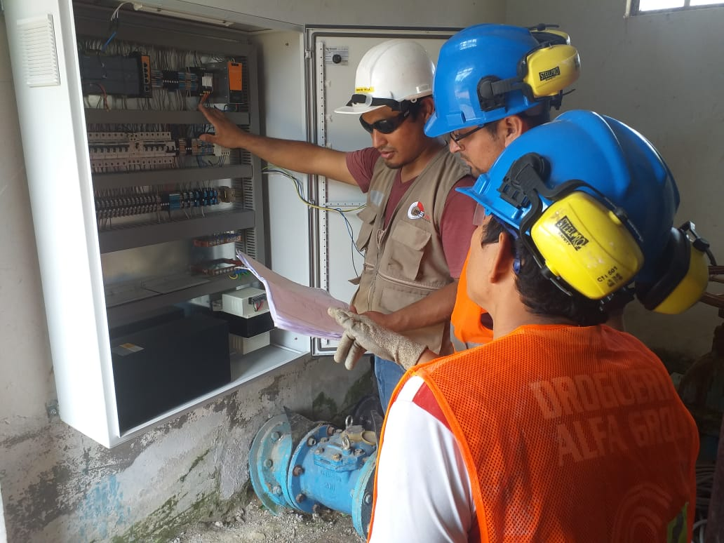
MEJORAMIENTO DE CONTROL DEL ALMACENAMIENTO Y DISTRIBUCIÓN EN LOS SECTORES OPERACIONALES Nº 02, 03 Y 06 DE LA SEDE CENTRAL DE EMAPA SAN MARTÍN S.A. EN LA REGIÓN SAN MARTÍN
CONTRATISTA: EMAPA SAN MARTÍN S.A.
OBRA: MEJORAMIENTO DE CONTROL DEL ALMACENAMIENTO Y DISTRIBUCIÓN EN LOS SECTORES OPERACIONALES Nº 02, 03 Y 06 DE LA SEDE CENTRAL DE EMAPA SAN MARTÍN S.A. EN LA REGIÓN SAN MARTÍN
LUGAR: TARAPOTO

Slide 7
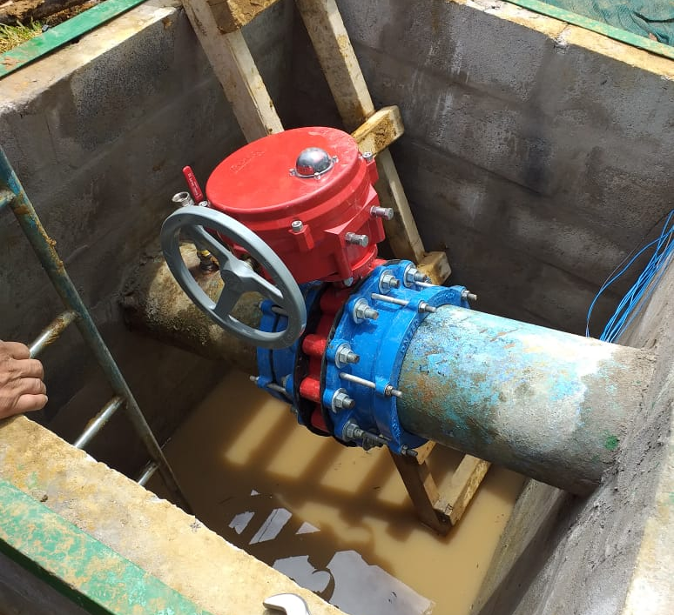
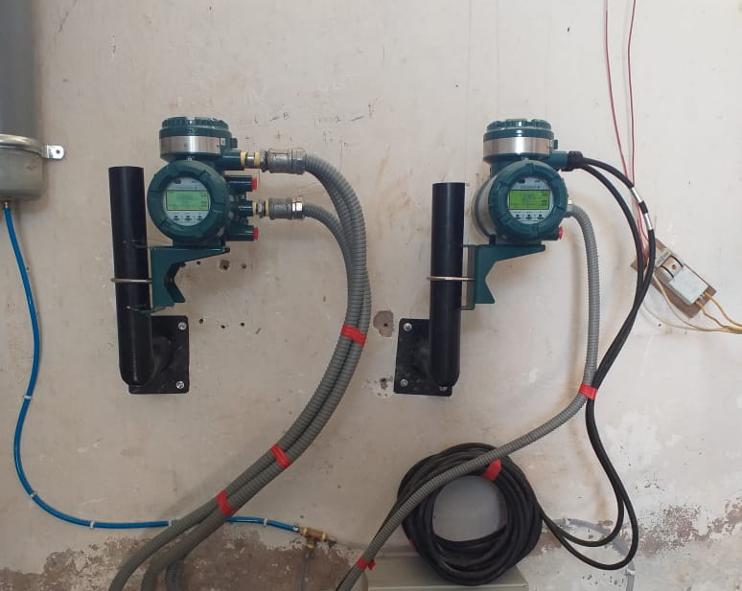
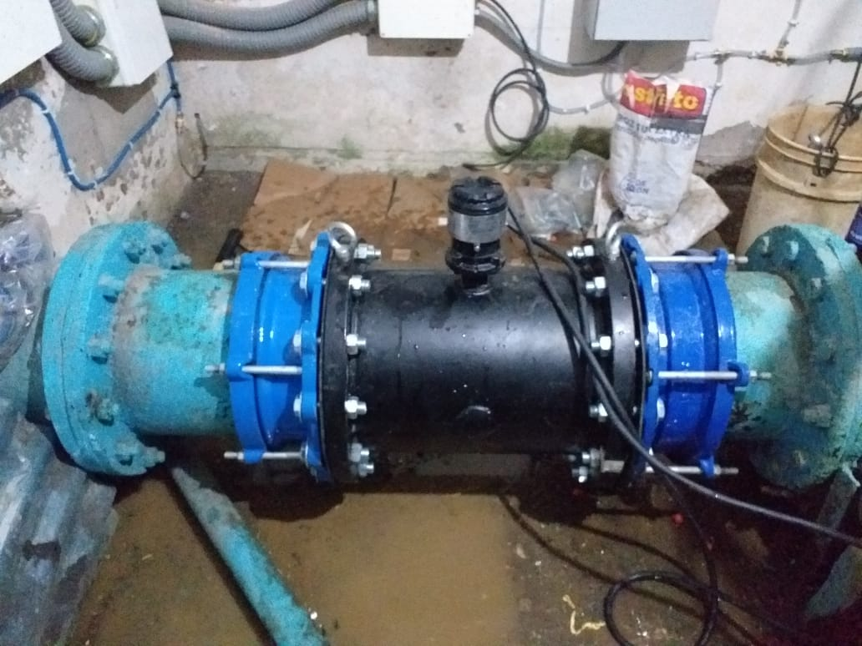
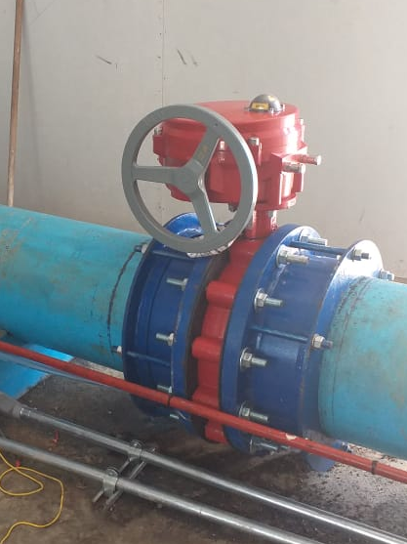
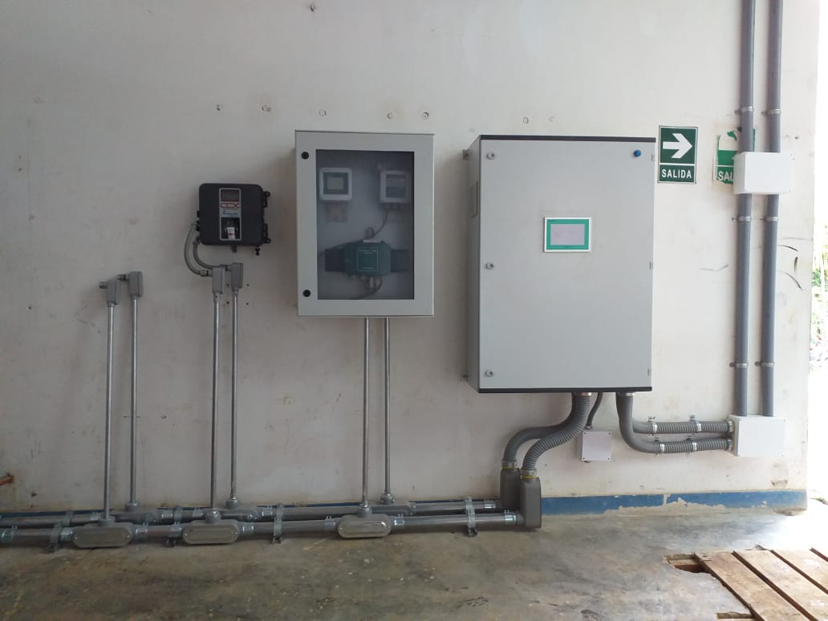
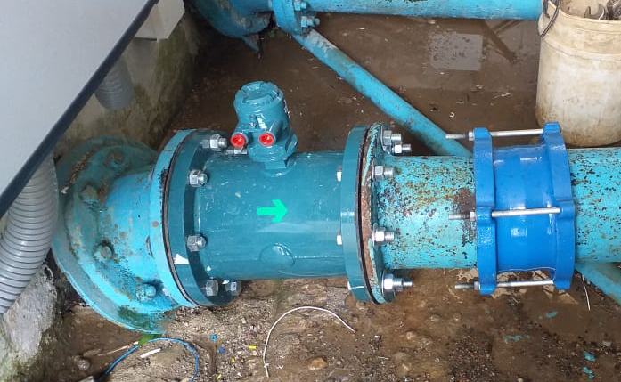
MEJORAMIENTO DE CONTROL DEL ALMACENAMIENTO Y DISTRIBUCIÓN EN LOS SECTORES OPERACIONALES Nº 02, 03 Y 06 DE LA SEDE CENTRAL DE EMAPA SAN MARTÍN S.A. EN LA REGIÓN SAN MARTÍN

Slide 8
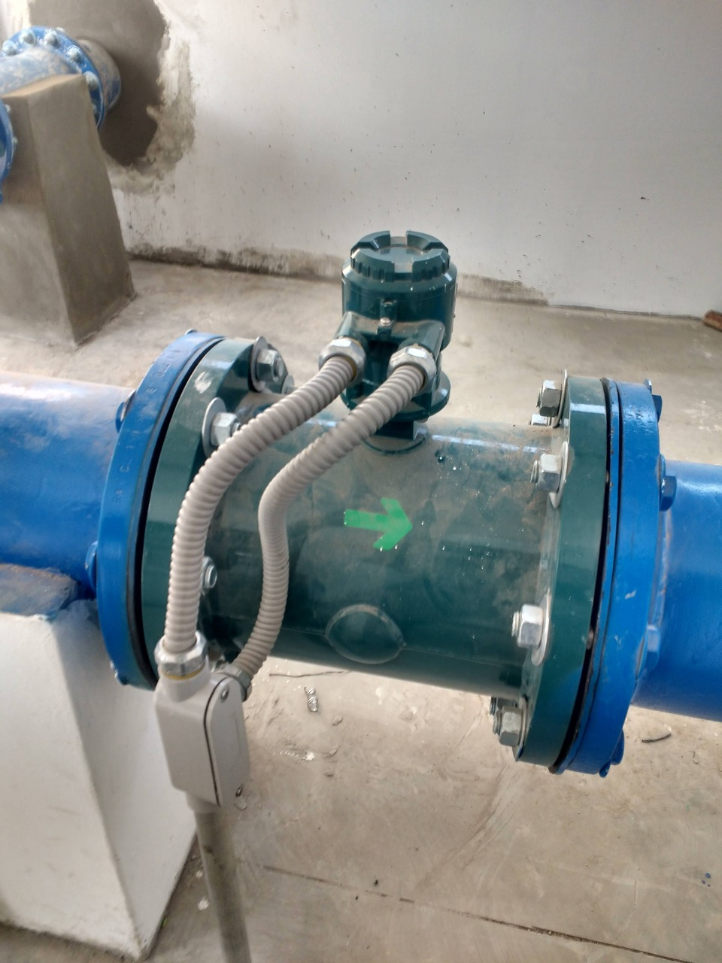
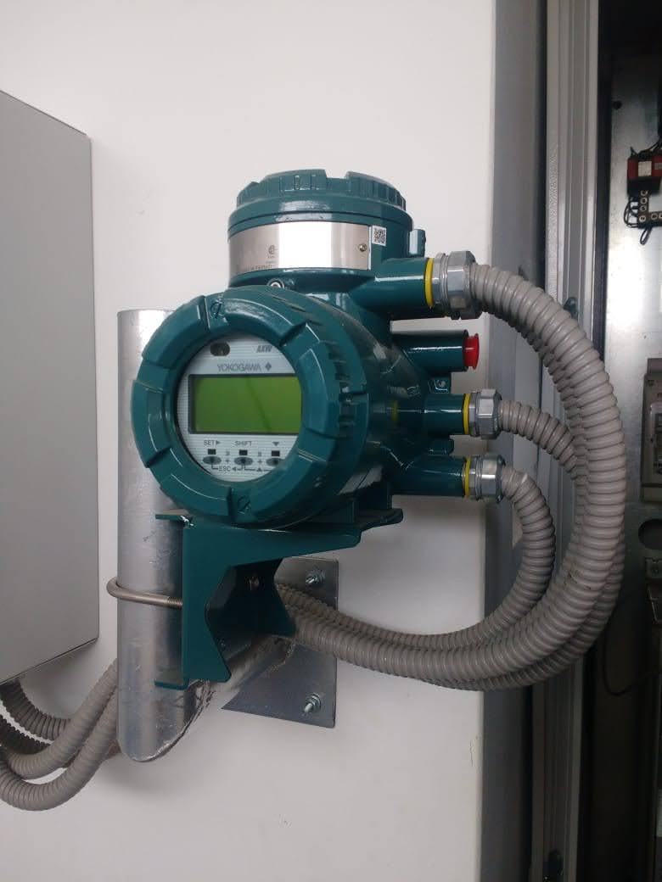
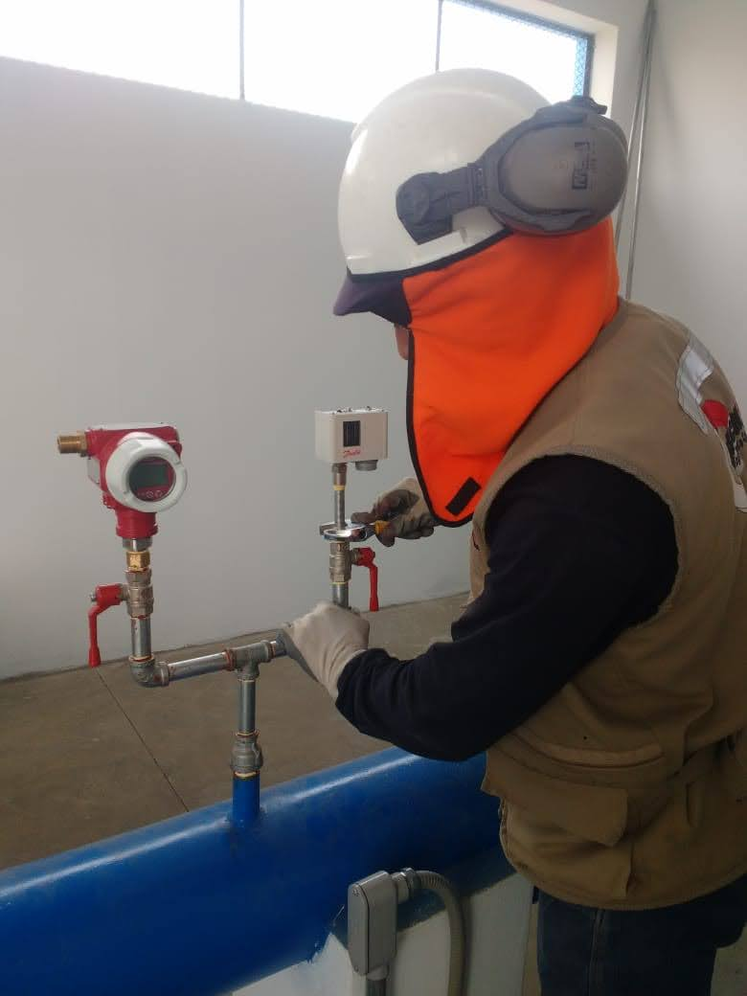
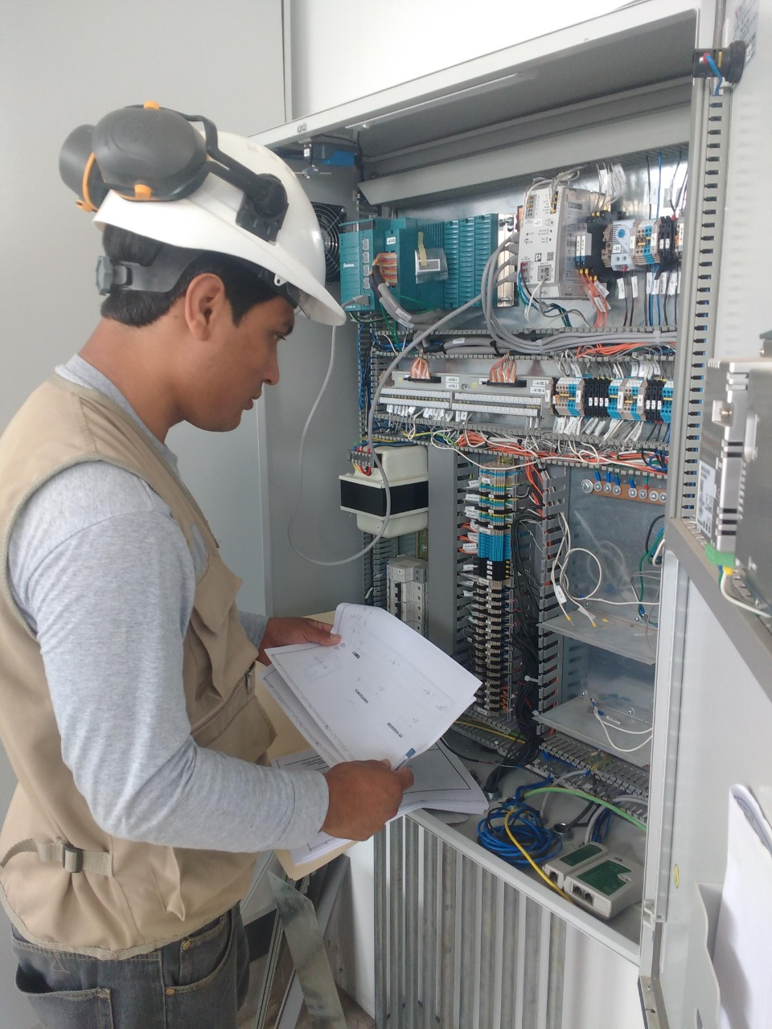
SERVICIO DE AUTOMATIZACION DE POZO
CONTRATANTE: HOUSE BUSSINES SAC
CLIENTE:
OBRA: INSTALACIÓN DEL SISTEMA DE AGUA POTABLE Y ALCANTARILLADO SANITARIO EN SECTORES VIRGEN DEL SOCORRO, VÍCTOR RAÚL, SOL NACIENTE Y ALEDAÑOS-DISTRITO DE LA ESPERANZA Y HUANCHACO, PZ01,PZ02 Y RESERVORIO, TRUJILLO-LA LIBERTAD.

Slide 9
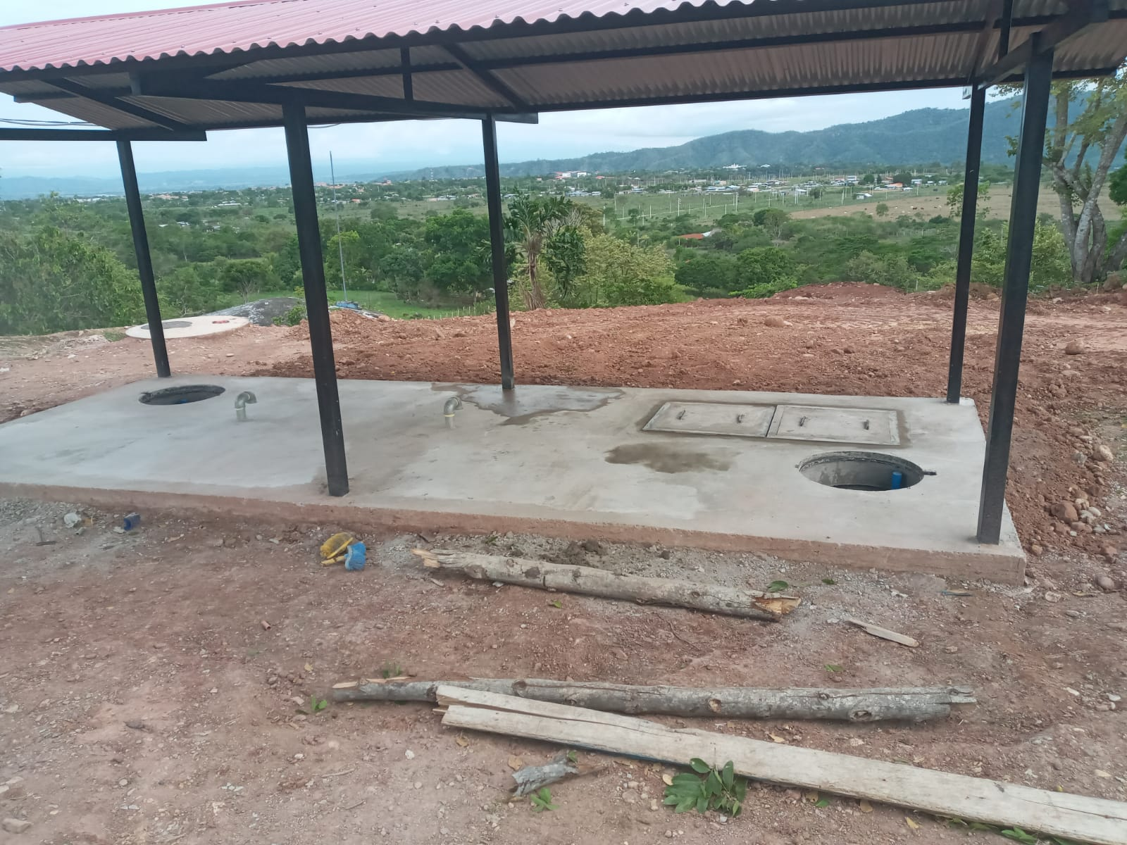
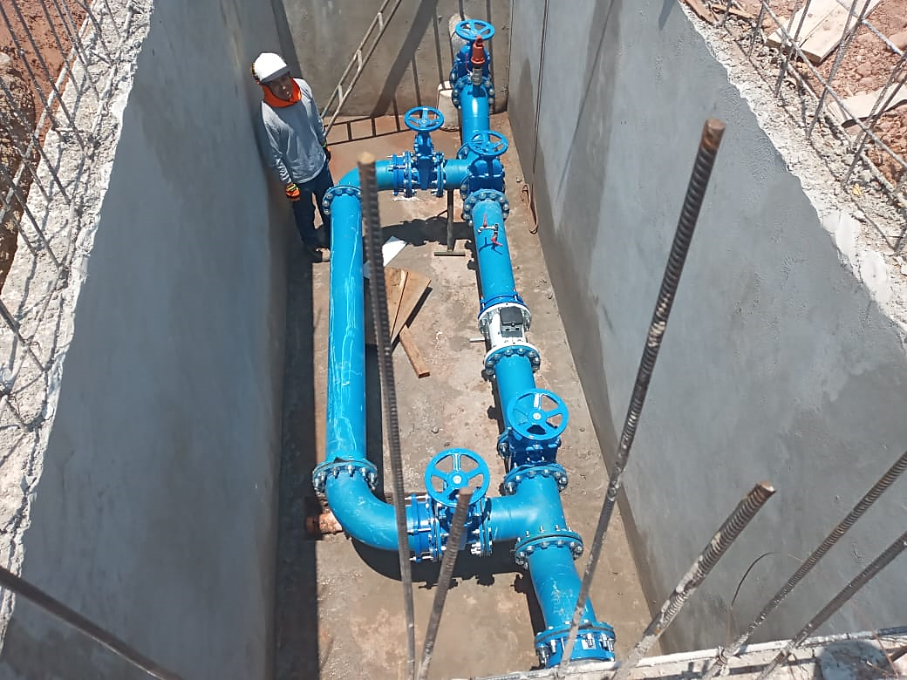
ADQUISICIÓN DE MEDIDOR DE CORRIENTE DE AGUA; EN EL(LA) SISTEMA DE PRODUCCIÓN DE AGUA POTABLE DE LA OFICINA ZONAL DE BELLAVISTA DE EMAPA SAN MARTIN S.A. DISTRITO DE BELLAVISTA, PROVINCIA BELLAVISTA, DEPARTAMENTO SAN MARTIN
CONTRATISTA: EMAPA SAN MARTÍN S.A.
OBRA: ADQUISICIÓN DE MEDIDOR DE CORRIENTE DE AGUA; EN EL(LA) SISTEMA DE PRODUCCIÓN DE AGUA POTABLE DE LA OFICINA ZONAL DE BELLAVISTA DE EMAPA SAN MARTIN S.A. DISTRITO DE BELLAVISTA, PROVINCIA BELLAVISTA, DEPARTAMENTO SAN MARTIN
LUGAR: TARAPOTO
AÑO: 2023

Slide 10
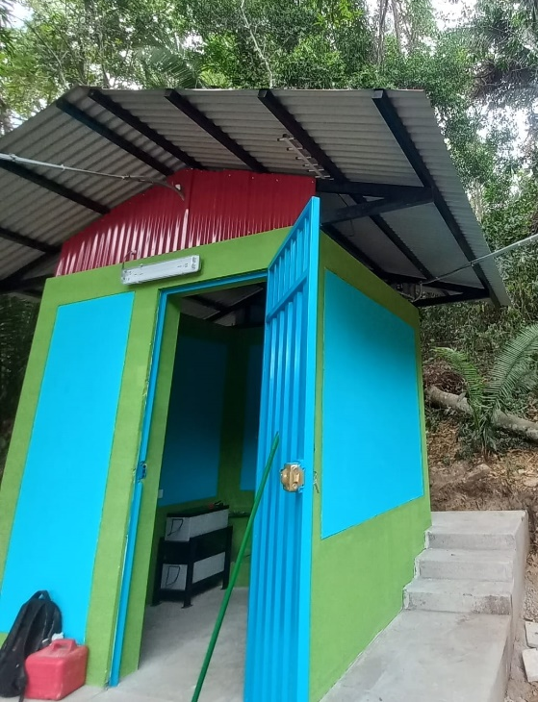
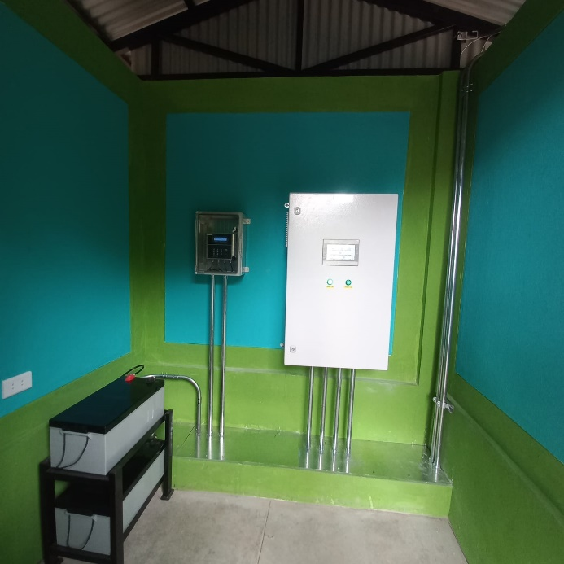
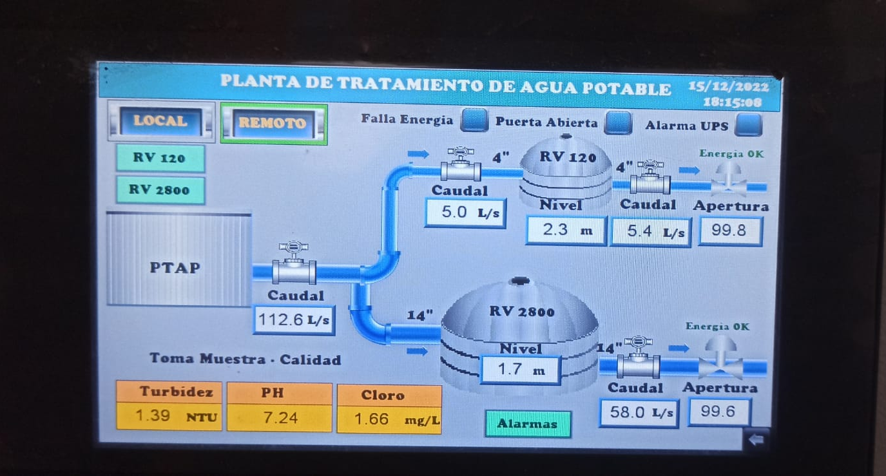
ADQUISICIÓN DE MEDIDOR DE CORRIENTE DE AGUA; EN EL(LA) SISTEMA DE PRODUCCIÓN DE AGUA POTABLE DE LA OFICINA ZONAL DE BELLAVISTA DE EMAPA SAN MARTIN S.A. DISTRITO DE BELLAVISTA, PROVINCIA BELLAVISTA, DEPARTAMENTO SAN MARTIN

Slide 11
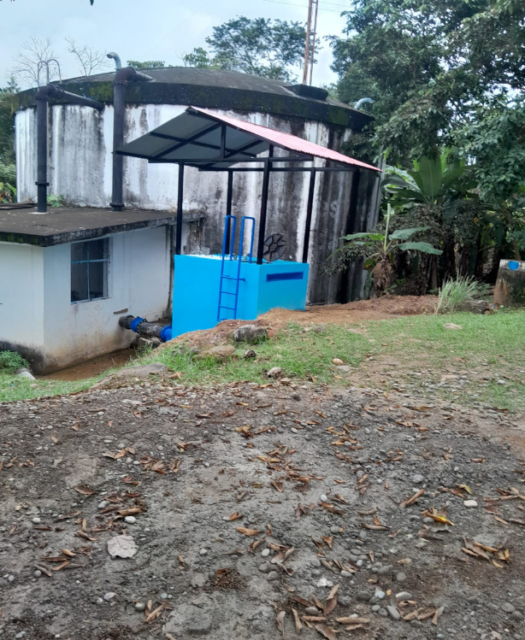
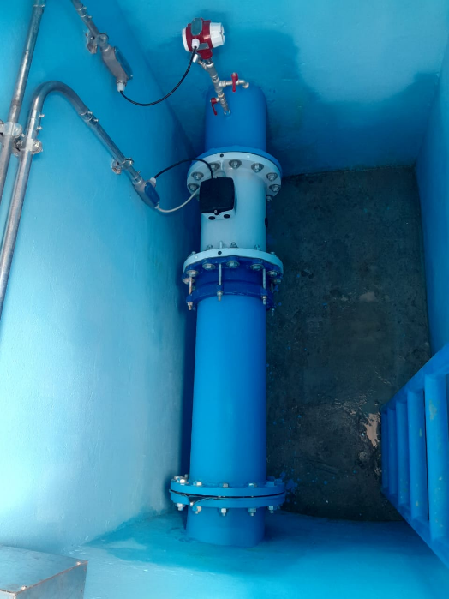
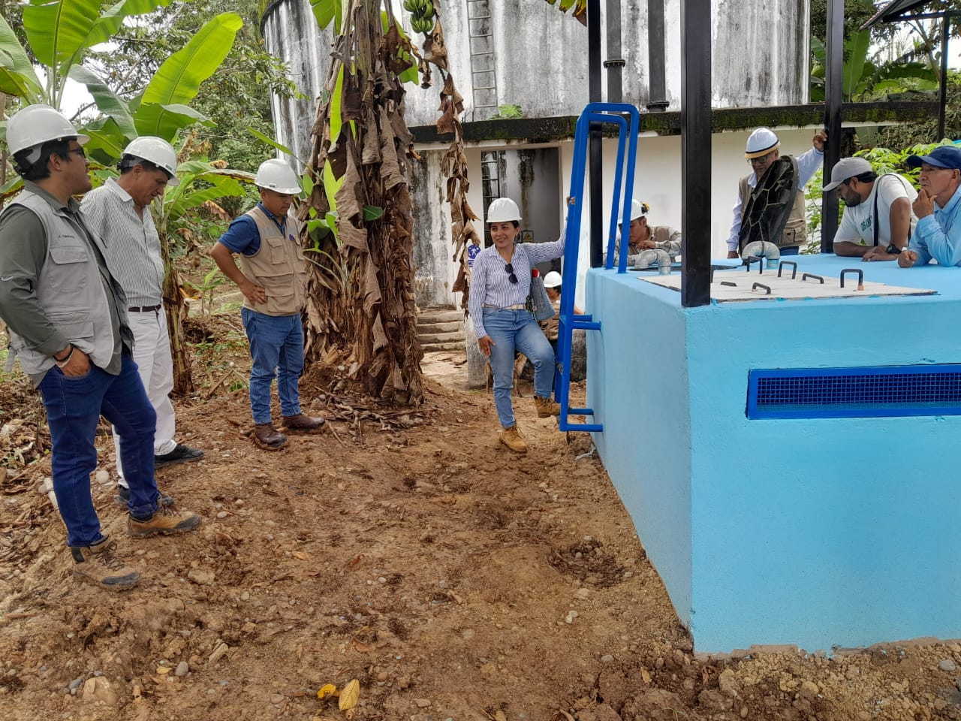
ADQUISICIÓN DE MEDIDOR DE CORRIENTE DE AGUA; EN EL(LA) SISTEMA DE PRODUCCIÓN DE AGUA POTABLE DE LA OFICINA ZONAL DE BELLAVISTA DE EMAPA SAN MARTIN S.A. DISTRITO DE BELLAVISTA, PROVINCIA BELLAVISTA, DEPARTAMENTO SAN MARTIN

Slide 12
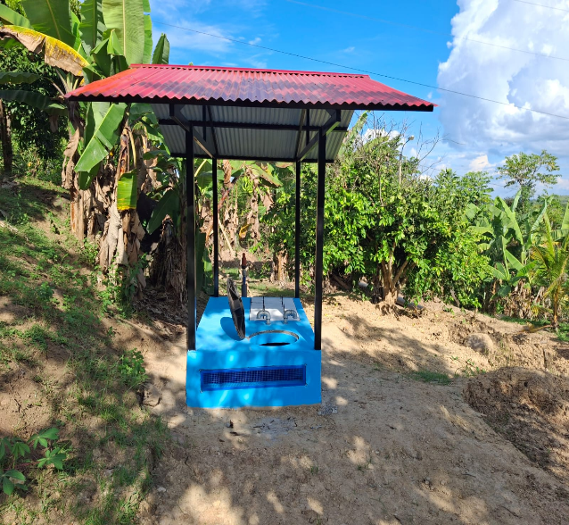
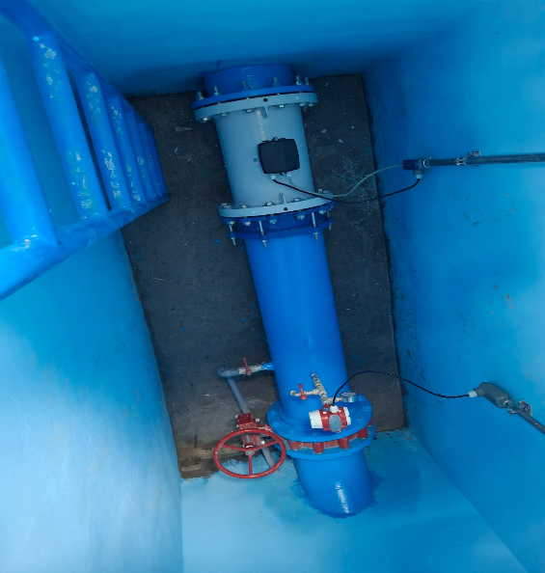
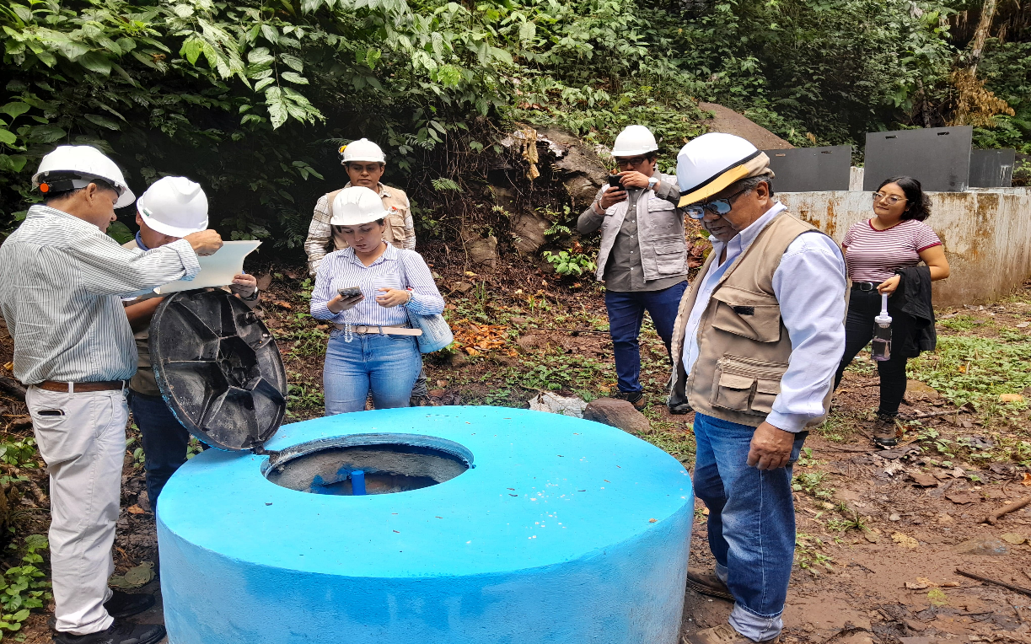
ADQUISICIÓN DE MEDIDOR DE CORRIENTE DE AGUA; EN EL(LA) SISTEMA DE PRODUCCIÓN DE AGUA POTABLE DE LA OFICINA ZONAL DE BELLAVISTA DE EMAPA SAN MARTIN S.A. DISTRITO DE BELLAVISTA, PROVINCIA BELLAVISTA, DEPARTAMENTO SAN MARTIN

Slide 13
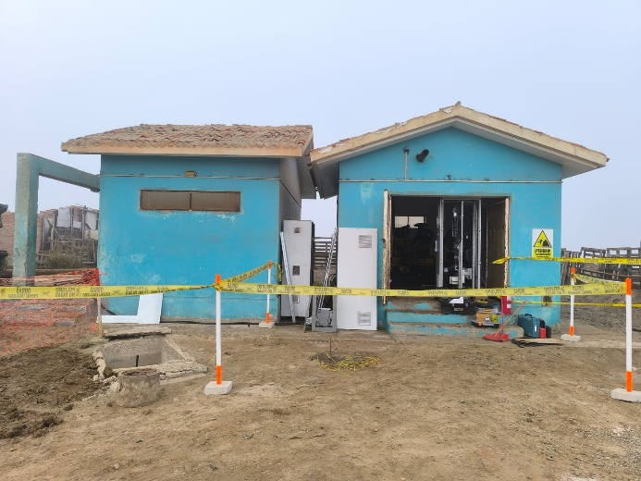
“MEJORAMIENTO Y AMPLIACIÓN DE LOS SISTEMAS DE AGUA POTABLE E INSTALACIÓN DEL SISTEMA DE ALCANTARILLADO SANITARIO PARA LOS CENTROS POBLADOS DE HUANCHAQUITO ALTO-EL TRÓPICO-HUANCHACO-TRUJILLO”
CONTRATISTA: CENTENARIO DESARROLLO URBANO SAC
USUARIO: MUNICIPALIDAD DE HUANCHACO
OBRA: “MEJORAMIENTO Y AMPLIACIÓN DE LOS SISTEMAS DE AGUA POTABLE E INSTALACIÓN DEL SISTEMA DE ALCANTARILLADO SANITARIO PARA LOS CENTROS POBLADOS DE HUANCHAQUITO ALTO-EL TRÓPICO-HUANCHACO-TRUJILLO
LUGAR: TRUJILLO
AÑO: 2025
Mejoramiento de la cámara de bombeo de aguas residuales – EBAR1
Desmontaje de bombas y tableros
Suministro e instalación de 2 bombas de 50hp
Mantenimiento correctivo de sub estación
Suministro de Centro de control de motores
Mejoramiento eléctrico

Slide 14
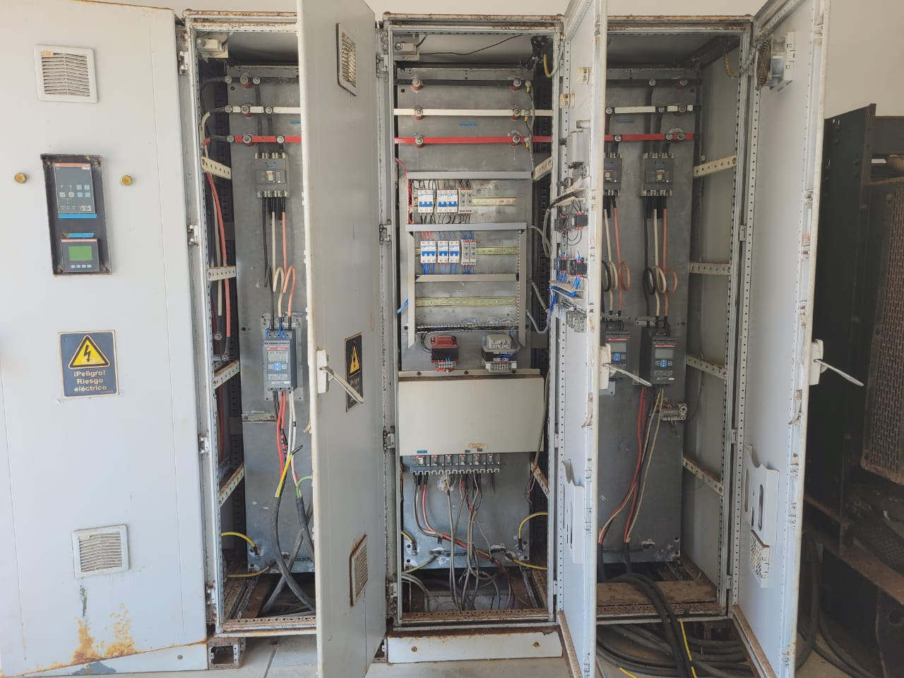
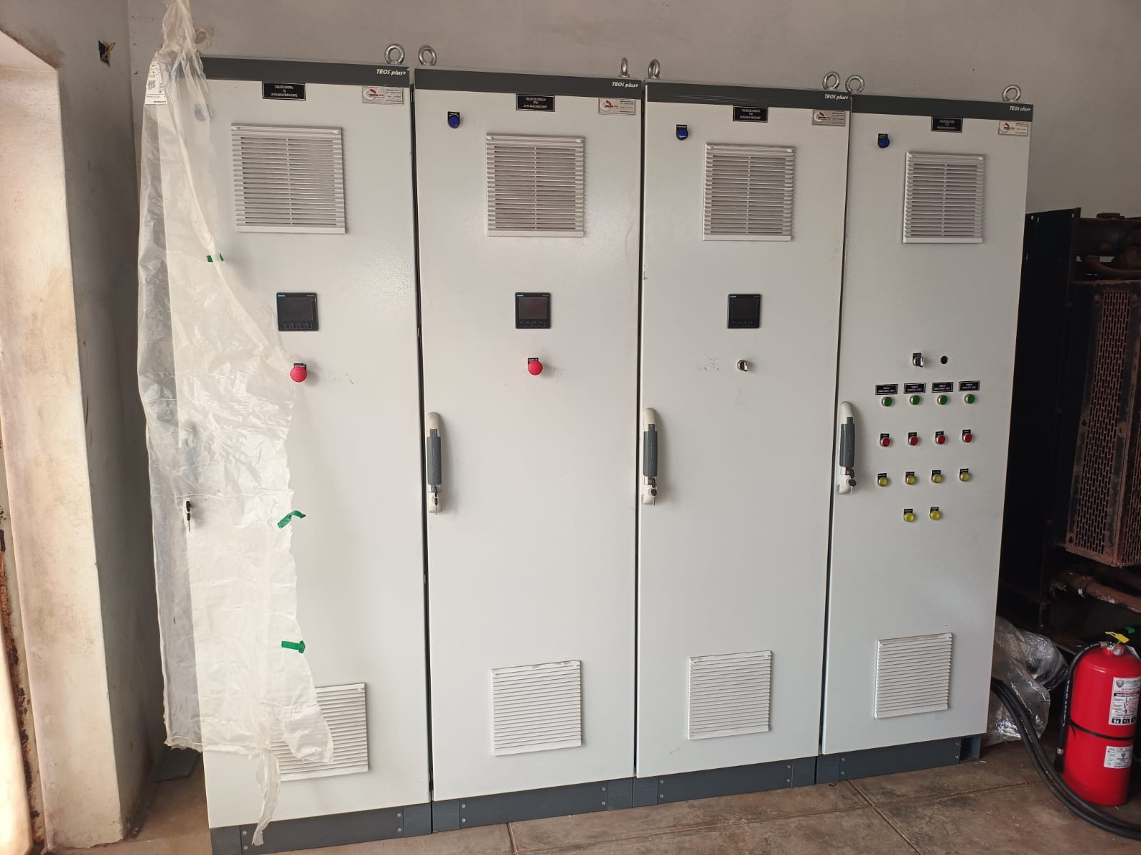
“MEJORAMIENTO Y AMPLIACIÓN DE LOS SISTEMAS DE AGUA POTABLE E INSTALACIÓN DEL SISTEMA DE ALCANTARILLADO SANITARIO PARA LOS CENTROS POBLADOS DE HUANCHAQUITO ALTO-EL TRÓPICO-HUANCHACO-TRUJILLO”
Antes
Tableros general, fuerza y automatización

Slide 15
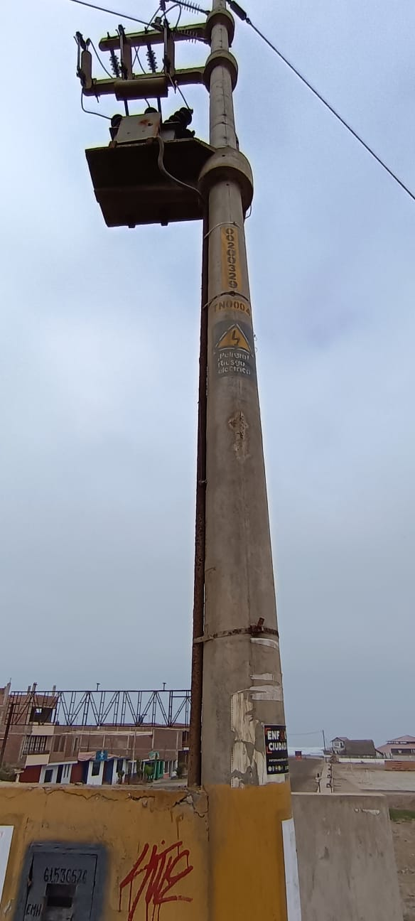
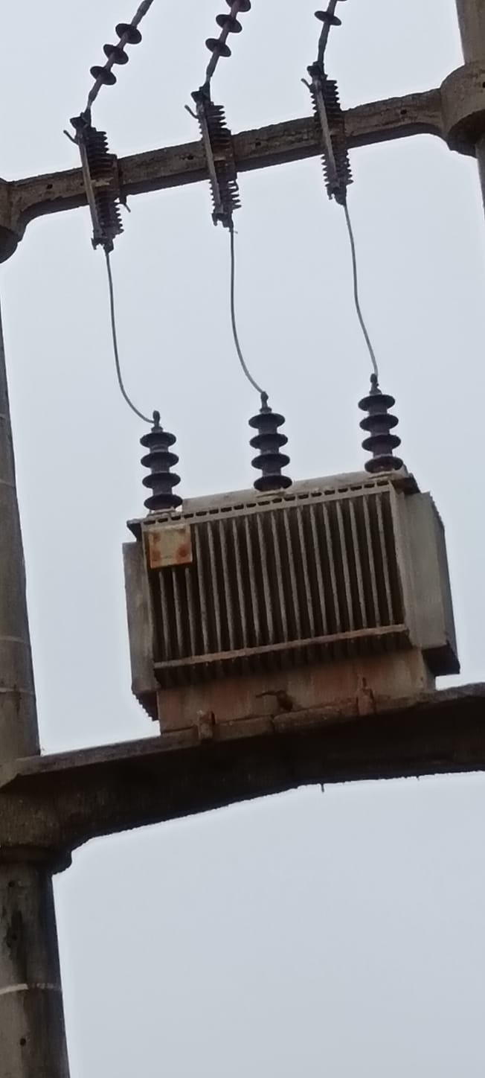
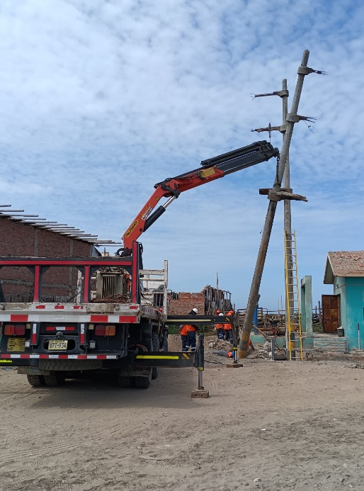
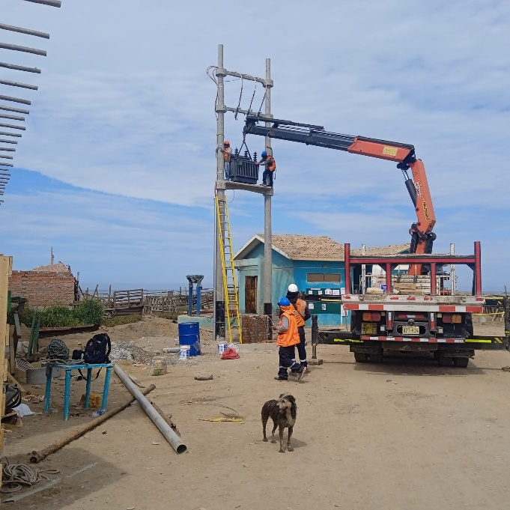
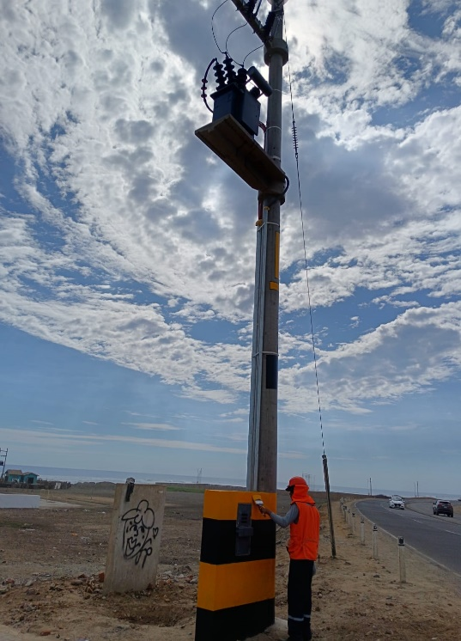
“MEJORAMIENTO Y AMPLIACIÓN DE LOS SISTEMAS DE AGUA POTABLE E INSTALACIÓN DEL SISTEMA DE ALCANTARILLADO SANITARIO PARA LOS CENTROS POBLADOS DE HUANCHAQUITO ALTO-EL TRÓPICO-HUANCHACO-TRUJILLO”
Desmontaje de subestación
Montaje de postes, transformador y transfomix

Slide 16
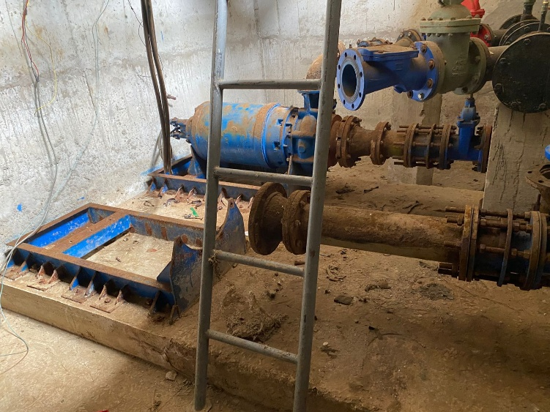
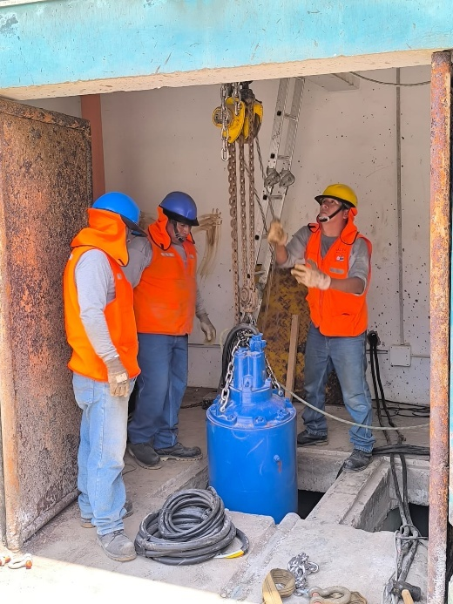
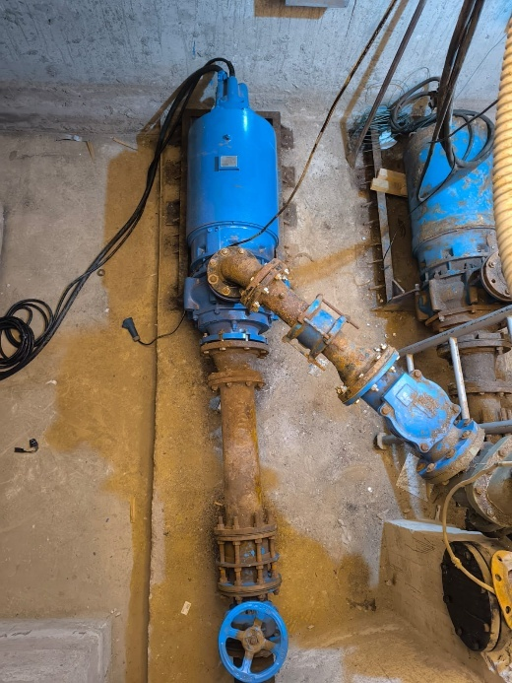
“MEJORAMIENTO Y AMPLIACIÓN DE LOS SISTEMAS DE AGUA POTABLE E INSTALACIÓN DEL SISTEMA DE ALCANTARILLADO SANITARIO PARA LOS CENTROS POBLADOS DE HUANCHAQUITO ALTO-EL TRÓPICO-HUANCHACO-TRUJILLO”
Cámara seca
Montaje de bomba 50HP cámara seca

Slide 17
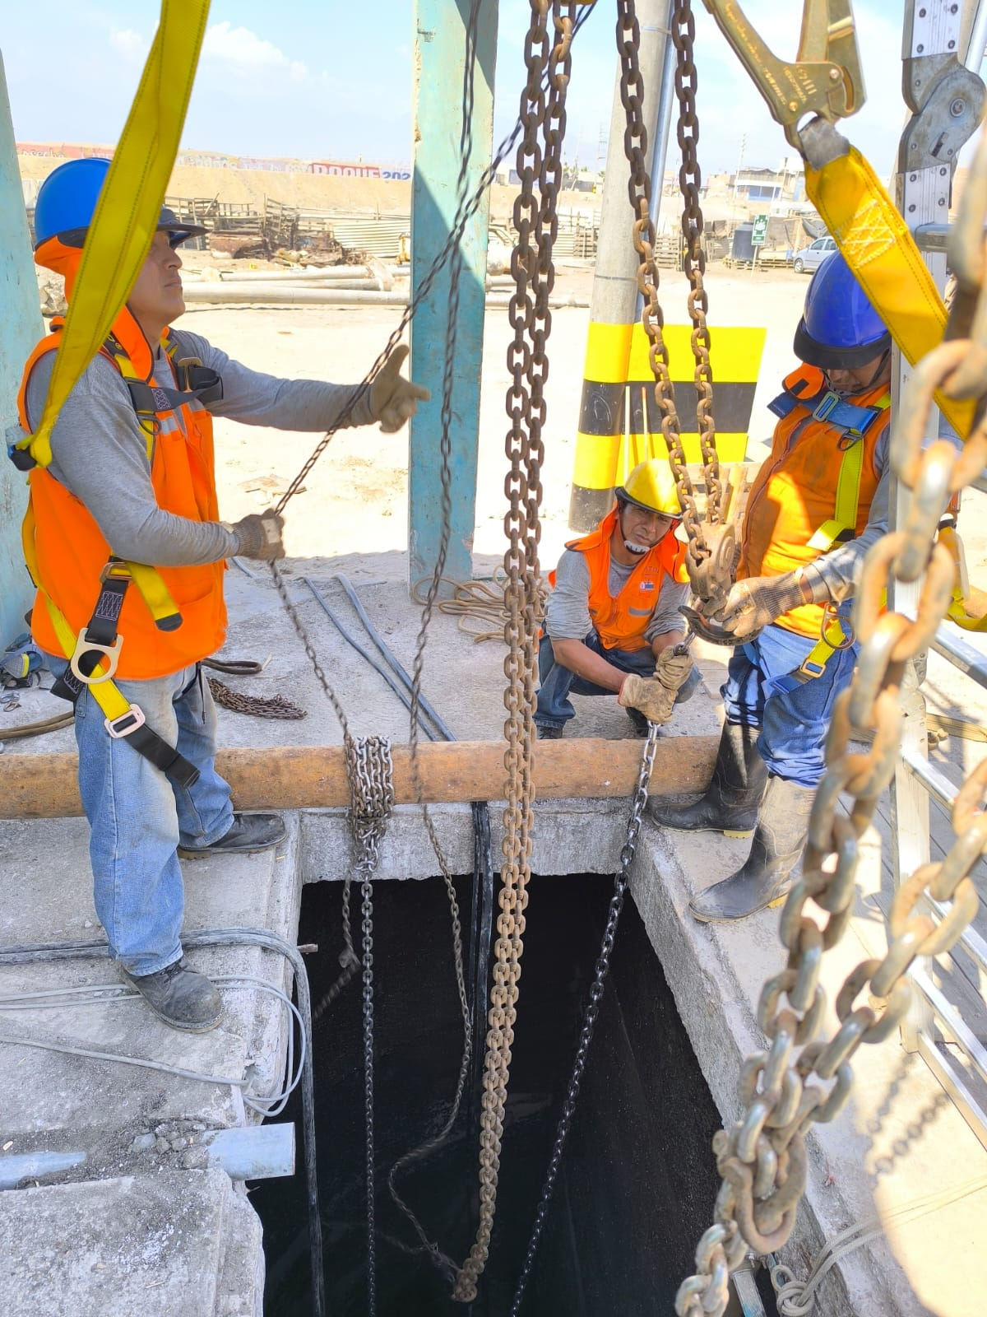
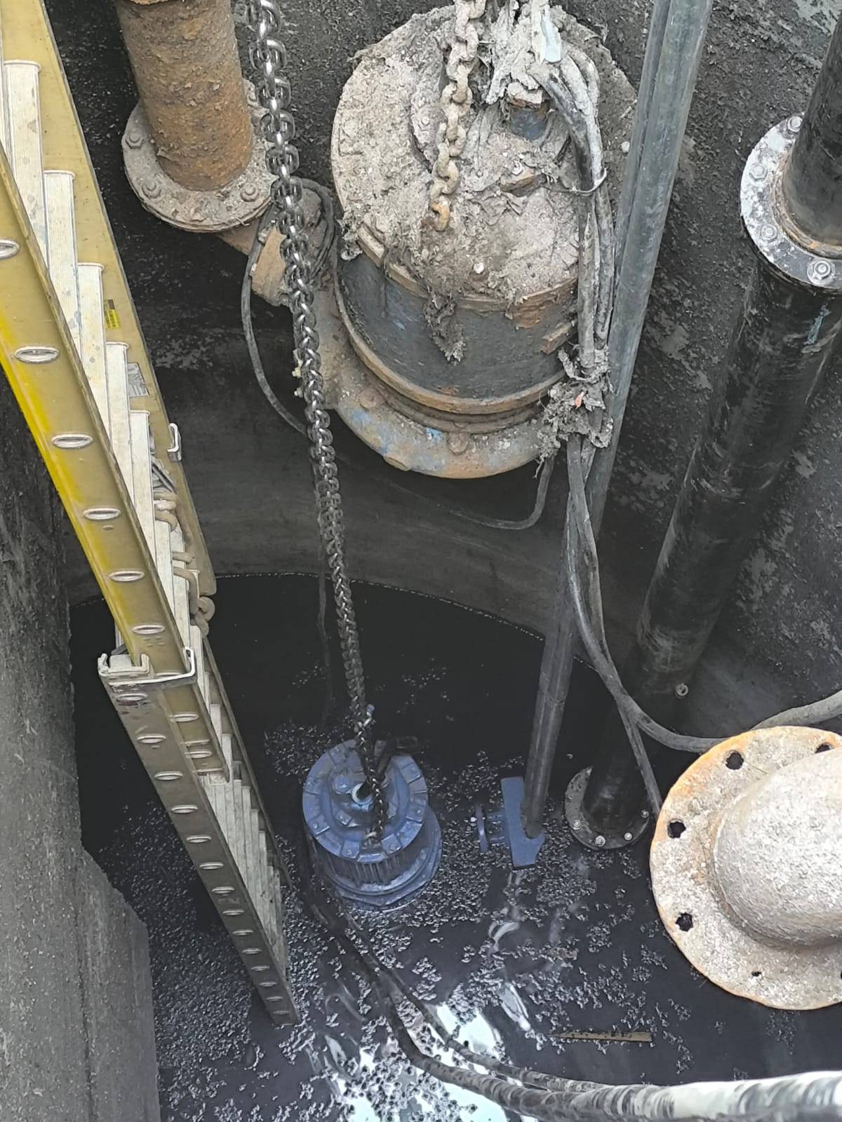
“MEJORAMIENTO Y AMPLIACIÓN DE LOS SISTEMAS DE AGUA POTABLE E INSTALACIÓN DEL SISTEMA DE ALCANTARILLADO SANITARIO PARA LOS CENTROS POBLADOS DE HUANCHAQUITO ALTO-EL TRÓPICO-HUANCHACO-TRUJILLO”
Montaje de bomba 50HP cámara Húmeda

Slide 18













CLIENTES

